Slide 1



Ons project “Familie”
door
Ronald van den Berg
Kees Roest
en

Slide 2

Even voorstellen
Werkgevers:
Onderdelennet (11 maanden)
MySQL Databaseontwerp
Stored procedures en PHP
Deployment
PostNL (18 jaar)
Developer COBOL, PL/SQL en PHP
Impactanalyses
Inrichten Oracle databases
IBM AS/400
PTT/KPN/Post (16 jaar)
Developer COBOL
Unisys 2200 mainframe
DMS-1100 database
Visual Foxprow
Praxis Instruments (2 jaar)
vervaardigen van meet- en regel-computers voor petrochemische industrie.
Ronald, 57 jaar
Passie: programmeren

Slide 3

Even voorstellen
Werkgever:
Onderlinge ‘s-Gravenhage U.A. en
Neerlandia van 1880 Levens- en schadeverzekeraar (33 jaar)
COBOL programmeur (5 jaar)
Herverzekeringen
Winstbijschrijving
Lijfrenten
Technisch en functioneel ontwerper (10 jaar)
Schademeldingen
Relationele database (IDS II)
Projectleider (5 jaar)
Relatie administratie
Y2000
Teamleider(13 jaar)
Ontwerp en ontwikkeling uitkeringensysteem in VBA, Ms Access
Lid managementteam
Werkstroom optimalisatie
Financiele verslaglegging
Kennis, ervaring
LeanSixSigma
Unix
Uniface
Kees, 57 jaar
Kracht: allround

Slide 4
Wat we hebben we geleerd:
Server
Database
Client
HTML
CSS
Javascript
jQuery
JSON
RESTful
AJAX
Java(EE)
JAX-RS
EJB
JPA
JDBC
PostgreSQL
Ontwikkelomgeving met gebruik van:
Eclipse (IDE)
Wildfly
Git: Github/GitKraken

Slide 5

Wat hebben we er mee gedaan
We hebben een ‘familie”-website gemaakt waarbij we zijn uitgegaan van de cliënt en van daaruit hebben doorontwikkeld naar de server en de database.
Het is een One Page Website. Alleen de content van de pagina wordt ververst.

Slide 6
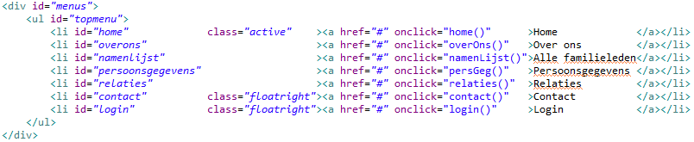
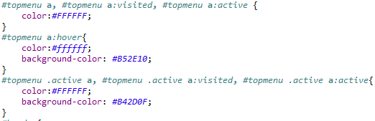
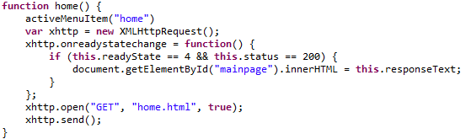

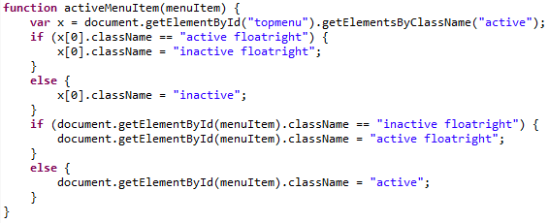

Gebruik van HTML, CSS, Javascript en jQuery
Menubalk waarin het actieve menu rood wordt weergegeven.
HTML
CSS
Javascript
jQuery

Slide 7
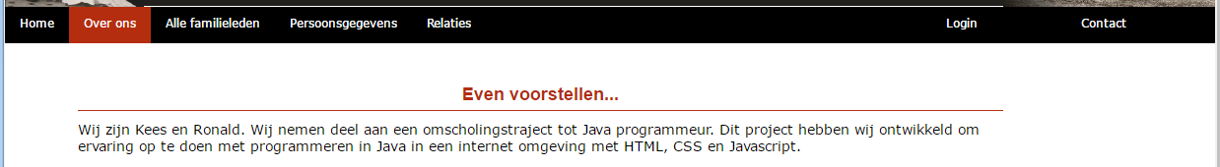
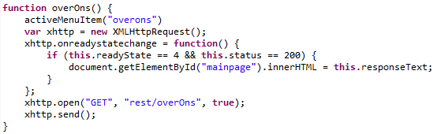

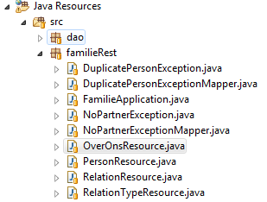
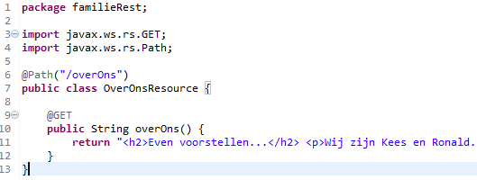
De HTML wordt dynamisch aangepast
HTML
Javascript
JAX-RS

Slide 8
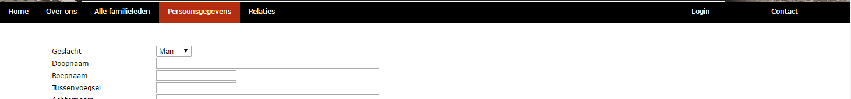
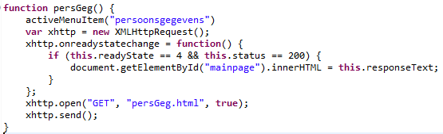
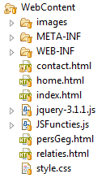
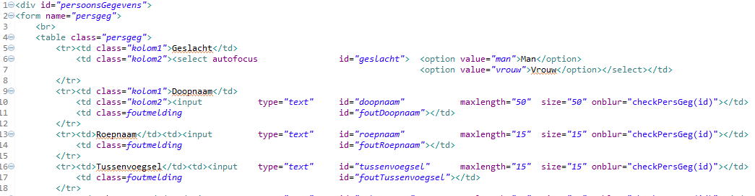
De HTML wordt dynamisch aangepast
Index.HTML
Javascript
persGeg.html

Slide 9
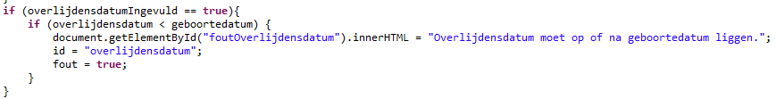
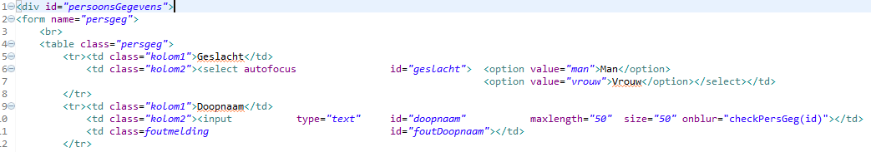
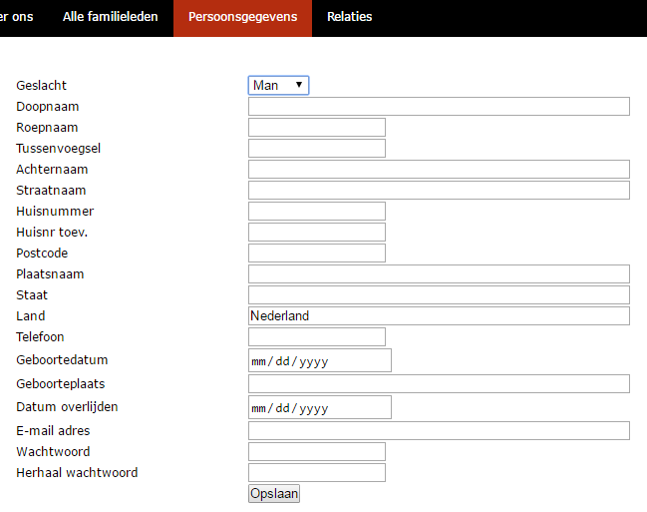
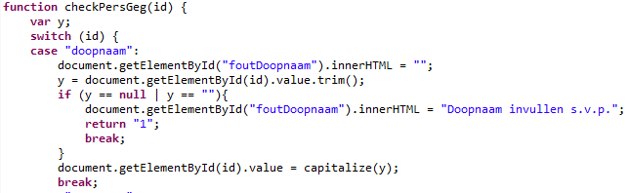


Form validatie

Slide 10
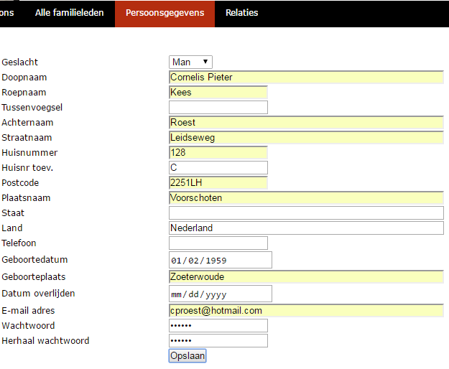
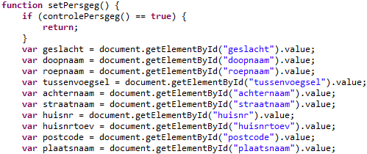
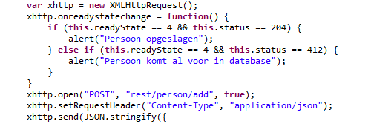
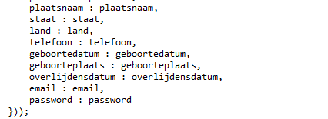
Communicatie met server en database I

Slide 11
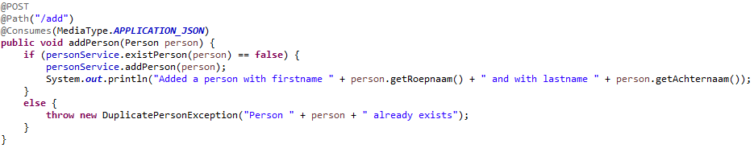
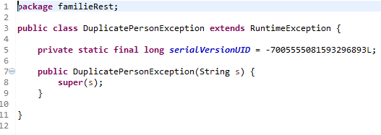
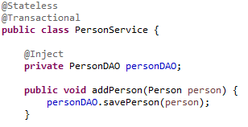
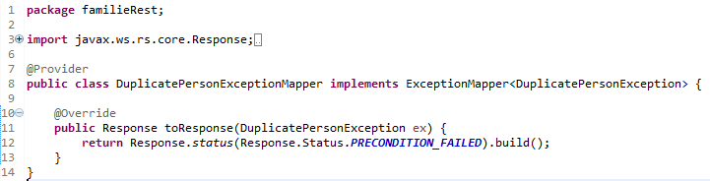
Communicatie met server en database II
JAX-RS
DAO
Status 412

Slide 12
Javascript
set
Persgeg
namen
persoon
set
Relation
stamboom
Resource
D
O
M
E
I
N
Person
DuplicatePerson
Exception
Relation
NoPartner Exceprion
Relation type
Service
Person
Relation
Relation type
DAO
Person
Relation
Relation type

